Slide 1
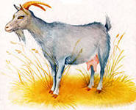
коза

Slide 2
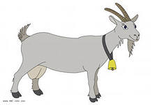
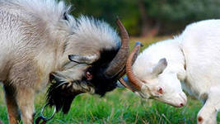
У козы есть голова, туловище, хвост и ноги. На голове есть мордочка, два уха, два глаза, рот и рога. Рогами коза защищается и может даже бодаться.

Slide 3
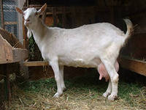
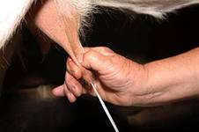
У козы есть вымя. Она дает молоко. Из козьего молока люди делают сметану, масло, сыр и творог.

Slide 4
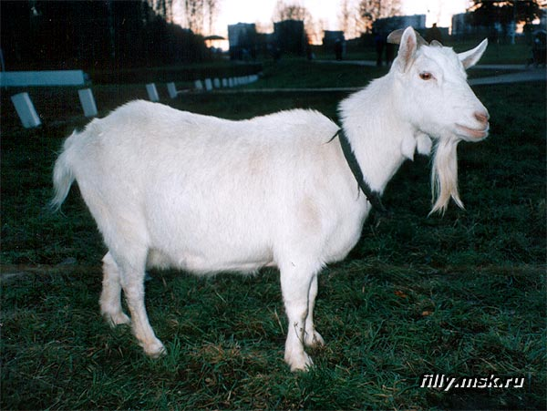
Шерсть у козы мягкая, пушистая и теплая. Она бывает разного цвета, может быть белой, черной, коричневой. Из шерсти, которую нам дает коза, можно вязать теплые вещи: свитера, варежки, носки.

Slide 5
Питается коза свежей травой, а в холодное время года — сеном. Любит она и хлеб.

Slide 6
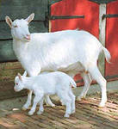
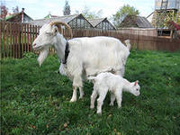
Детеныши козы – козлята.

Slide 8
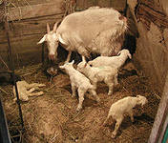
Коза — это домашнее животное. Козы живут в сарае или хлеву. Жилище козы человек устилает сеном, чтобы козе было мягко лежать на нем и тепло. Человек ухаживает за козами, убирает в их жилище и кормит.

Slide 9
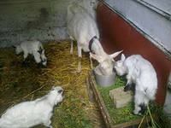

Slide 10
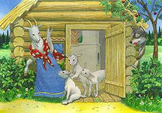
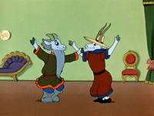
Какие ты сказки знаешь, где есть коза?

